Slide 1
Condições de Atendimento ao Sistema Interligado Nacional – SIN
Provimento de segurança energética em 2021
Ministério de Minas e Energia
31/08/2021

Slide 2
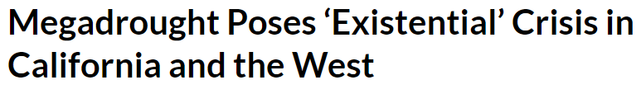
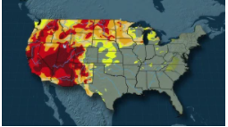
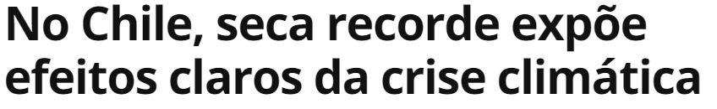
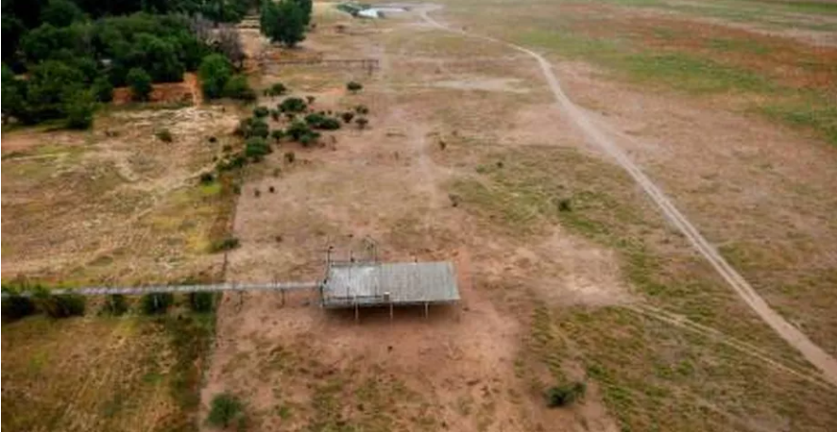
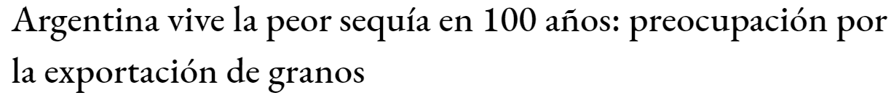
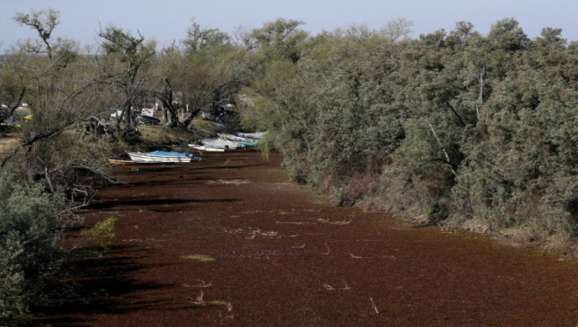
Desafio Global

Slide 3
Histórico de Armazenamento nos Reservatórios
Nível de Armazenamento do SIN
Armazenamento
  Agosto/2020 – 51,0%
  Agosto/2021 – 29,8%
Deplecionamento acentuado
  Setembro/2020 – 40%
Acionamento de termelétricas e importação de energia
  Outubro/2020

Slide 4


Cenário Hidrológico Atual
HIDROLOGIA
PIOR AFLUÊNCIA (ENTRE SETEMBRO A AGOSTO) DOS ÚLTIMOS 91 ANOS
Afluências abaixo da média histórica em todos os subsistemas
  Início do período seco, sem perspectivas de chuvas significativas
2021
Alerta de emergência hídrica na Bacia Hidrográfica do Paraná (SNM)
Não há indicação de reversão do cenário de baixa precipitação (CEMADEN)
Declaração de Escassez Hídrica nas bacias dos rios Paraná, Grande e Paranaíba (ANA)
Estoques de água são suficientes para os usos consuntivos (abastecimento/irrigação)
Plano de Ação para garantia da segurança e continuidade do suprimento de energia elétrica no país em 2021 e 2022

Slide 5
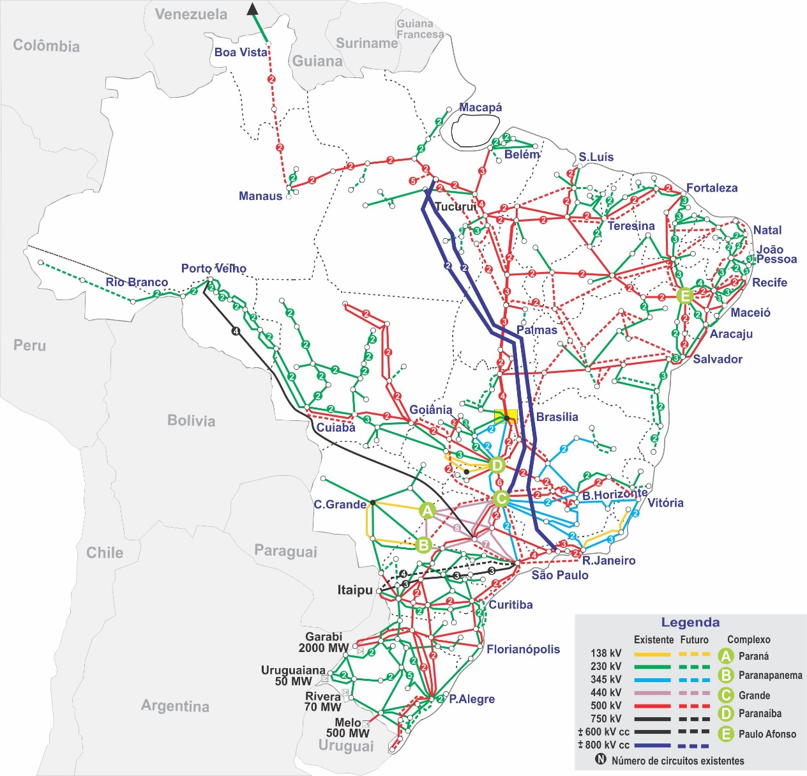
Ampliação da extensão das linhas de transmissão (Km)
2001 a 2021
70.034
125.833
164.843
2001
2014
2021
Crescimento 2021/2001 = 135%

Slide 6
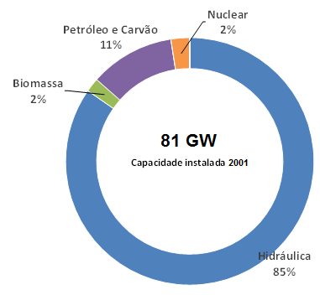
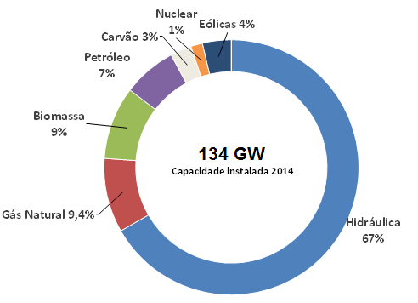
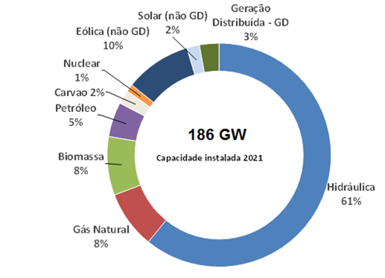
Evolução da Matriz Elétrica (MW) – 2001 a 2021
2001
2014
2021
+ 64%
+4.004 M/ano
+ 38%
+7.428 MW/ano
85%
67%
61%
Crescimento 2021/2001 = 130%

Slide 7


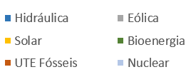
PLANEJAMENTO DECENAL – PDE 2030
CAPACIDADE INSTALADA
TOTAL POR FONTE (EVOLUÇÃO)
EXPANSÃO SISTEMAS DE TRANSMISSÃO
EVOLUÇÃO
+27%
2030
236 GW
2030
2021
186 GW
2021
+23%
+37,4 mil km
+ 50 GW
Fonte: (EPE, 2021).

Slide 8
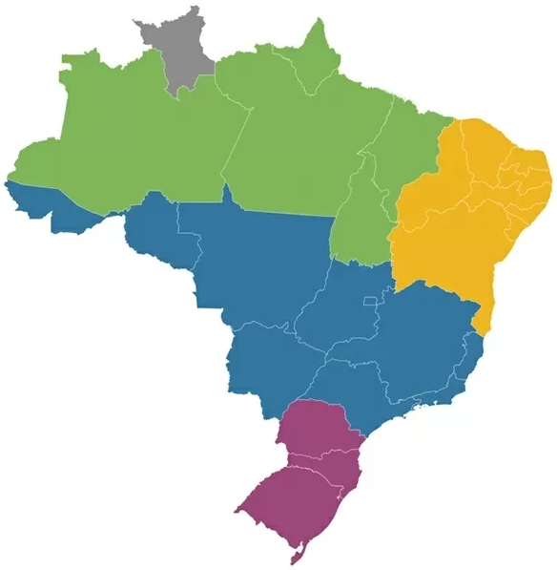
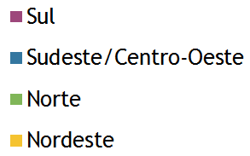
Situação do Armazenamento no SIN-BR (04/03/21)
Capacidade de Armazenamento do SIN-BR
69,3%
48,4%
20,5%
Situação Atual
26,2%

Slide 9
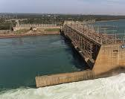
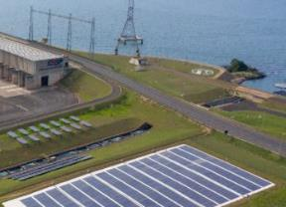
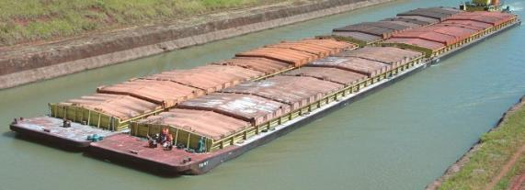
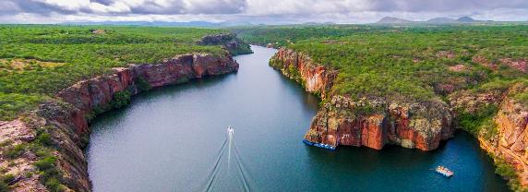
AÇÕES REALIZADAS
PARA CHEGARMOS A VALORES MAIS ELEVADOS DO QUE O PROJETADO:
Redução da vazão nas usinas de Jupiá (2.300 m³/s) e Porto Primavera (2.900 m³/s)
Estabelecimento das cotas mínimas de operação dos reservatórios das usinas de Ilha Solteira e de Três Irmãos, para exploração energética desses reservatórios.
Flexibilização da operação dos reservatórios do rio São Francisco.
Essas ações permitem gerarmos mais usinas termelétricas e estocar água agora para ser usada em outubro e novembro. Não haverá prejuízo para o uso consuntivo.

Slide 10
Ações Conjunturais
  MME/CMSE/CREG
    Acionamento de geração termelétrica Adicional e importação de energia desde OUT/2020;
    Campanha de uso consciente de água e energia desde DEZ/2020
    Ações para aumentar a oferta de energia (usinas Merchant, excedente de geração de biomassa);
    Flexibilização de restrições hidráulicas e de limite mínimo de armazenamento;
    Flexibilização do intercâmbio de energia elétrica para aumentar a exportação de excedentes energéticos.

Slide 11
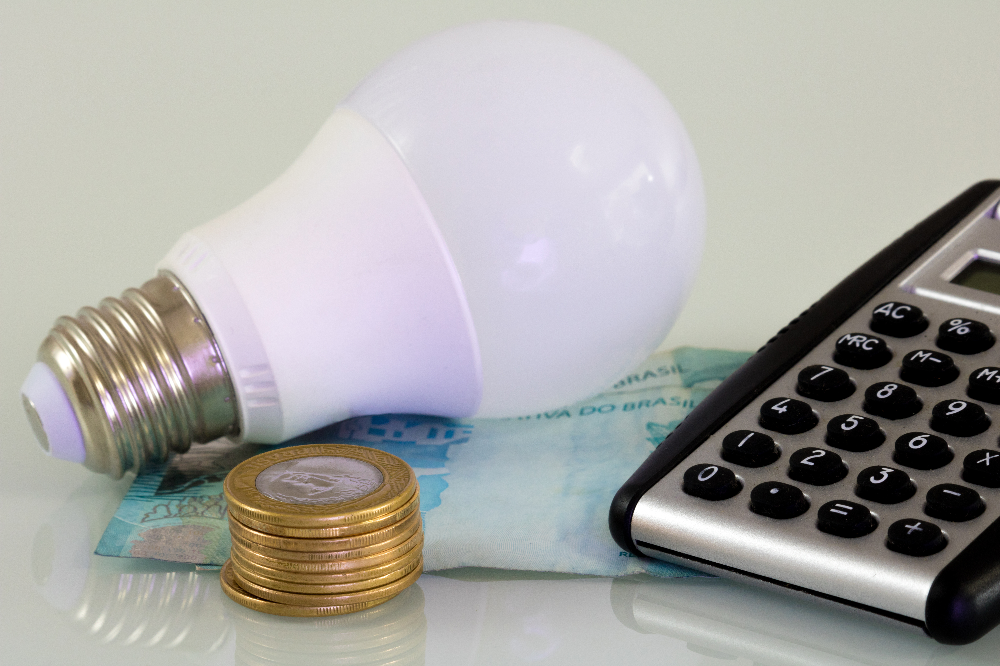
Resposta Voluntária da Demanda para a Indústria
Programa de Resposta Voluntária da Demanda com a indústria para redução do consumo nos horários de ponta de carga no sistema
Alívio de carga na ponta do sistema nos meses de setembro a novembro
Acionamento de acordo com a oferta dos consumidores e com a necessidade do sistema

Slide 12
Programa de Redução do Consumo
Programa de Incentivo à Redução Voluntária do Consumo de Energia Elétrica para Consumidores Regulados:
Mecanismo fundado em Incentivo Econômico
Redução mínima: média 10% no período
Meta: 15% de Redução
Prêmio: R$ 50 por 100 kWh reduzido (limitado a 20% de redução)
Redução estimada (Cenário 3): 1,41% do SIN (914 MWmédio)
Custo estimado: R$ 340 MM/mês
Período: setembro a dezembro/2021

Slide 13
Redução do Consumo em Prédios Públicos Federais
Redução do consumo de energia elétrica, entre 10 e 20% nos meses de setembro de 2021 a abril de 2022.
Válido para a administração pública federal direta, autárquica e fundacional.
Diretrizes para a redução do consumo de energia elétrica.

Slide 14
Ações Estruturais
  MME
    Leilão de Reserva de Capacidade para contratação de geração termelétrica com previsão de entrada em 2026;
    Expansão da oferta de geração e transmissão já contratada.

